Slide 1
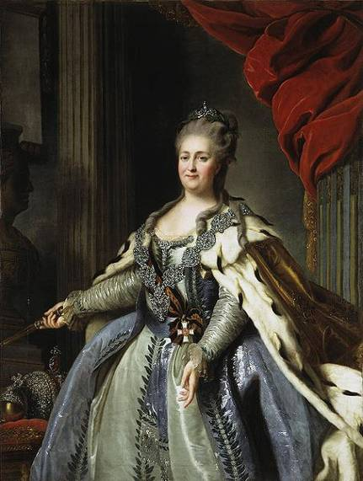
Екатерина Великая

Slide 2
ГРАФИЧЕСКИЙ ДИКТАНТ
Если высказывание верное, то ставьте «+», если неверное, то «–».
1. М. В. Ломоносов родился в 1711 году в Москве.
2. Отец М. Ломоносова был рыбаком.
3. В 11–12 лет он стал учить грамоту.
4. Его первым учителем был дьячок местной церкви.
5. М. Ломоносов в 15 лет решил отправиться в Москву.
6. В это время английский язык был международным языком науки.
7. За отличную учебу Ломоносов был отправлен в Петербург, а потом в Англию.
8. По возвращении на родину М. Ломоносов начал работать в Петербургской академии наук.

Slide 3

ПРОВЕРИМ:
– + + + – – – +

Slide 4
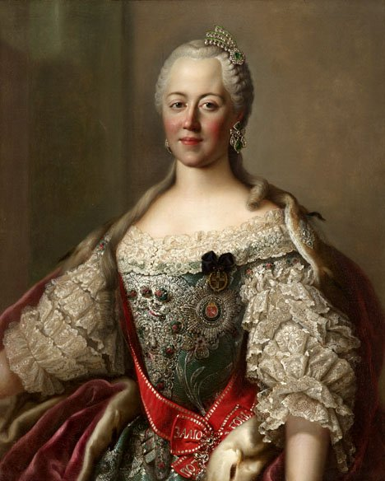
Добрый день, дорогие друзья!
Новой встрече очень рада я!
Сегодня нас ждет сама
Царица Екатерина Великая.

Slide 5
Историческая справка
В 1721 году умирает Петр I
В течение 41 года в Российской
Империи сменяются 6 императоров
В 1762 году на престол восходит
немецкая принцесса, жена Петра III
Она продолжает реформы Петра Великого
Время её правления (34 года) называют Золотым веком
России или Эпохой Просвещения

Slide 6
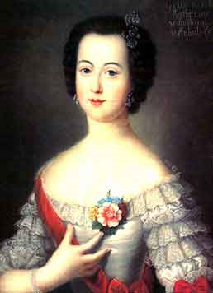
Когда в 14 лет Екатерина II переехала в Россию, здесь царствовала Елизавета Петровна. Острый и живой ум, красота немецкой принцессы обратили на себя внимание императрицы.
Великая княгиня Екатерина Алексеевна - будущая императрица Екатерина II

Slide 7
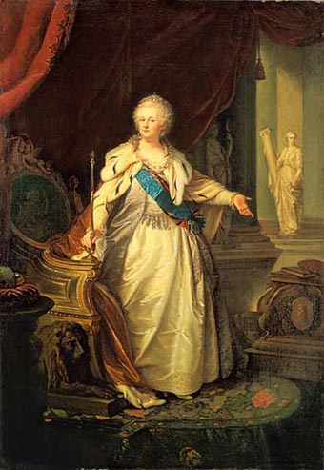
Блистая при русском дворе красотою и умом, Екатерина весь свой досуг употребляла на самообразование. Она много читала. Едва ли в целой России была женщина образованнее нее. Русский язык Екатерина выучила так, что знала множество поговорок и писала на нем сочинения.

Slide 8
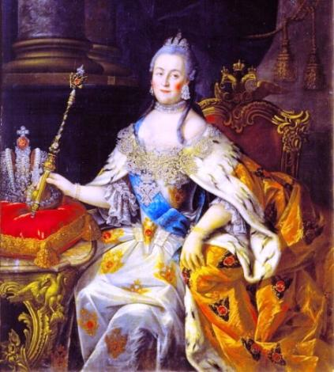
После смерти супруга Петра III в 1762 году Екатерина стала императрицей.

Slide 9

Она славилась искусством управлять государством и выбирать своих приближенных. В делах она принимала за образец Петра Великого и постоянно спрашивала себя: «Как бы поступил в таком случае Петр I ?»
Екатерина царствовала 34 года. Все это время наполнено громкими победами русских и мудрыми распоряжениями императрицы.
Годы правления 1762 - 1796.

Slide 10
Задачи правления:
Нужно просвещать нацию, которой должно управлять.
Нужно ввести добрый порядок в государстве, поддерживать общество и заставить его соблюдать законы.
Нужно учредить в государстве хорошую и точную полицию.
Нужно способствовать расцвету государства и сделать его изобильным.
Нужно сделать государство грозным в самом себе и внушающим уважение соседям.

Slide 11
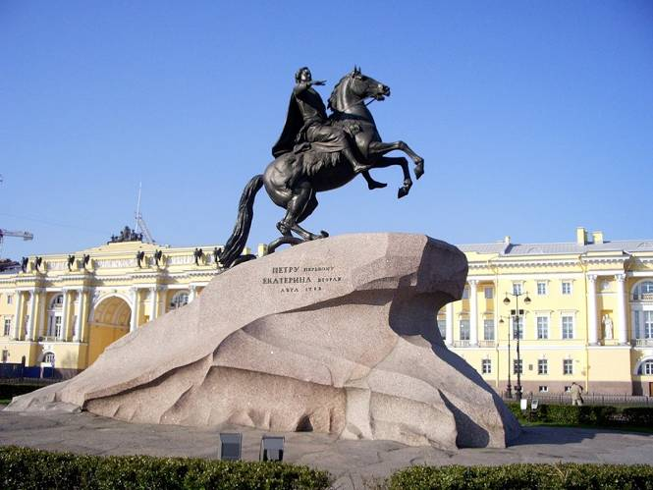
Санкт-Петербург
Санкт-Петербург стал самым многолюдным городом Империи.
На Сенатской площади установлен памятник Петру I «Медный всадник»

Slide 12
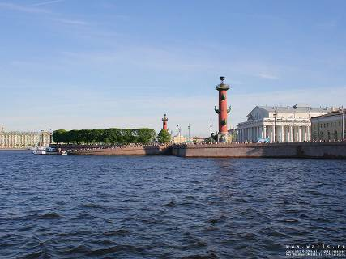
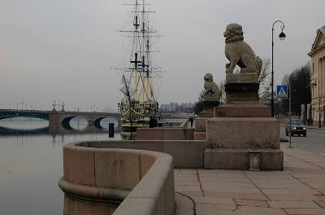
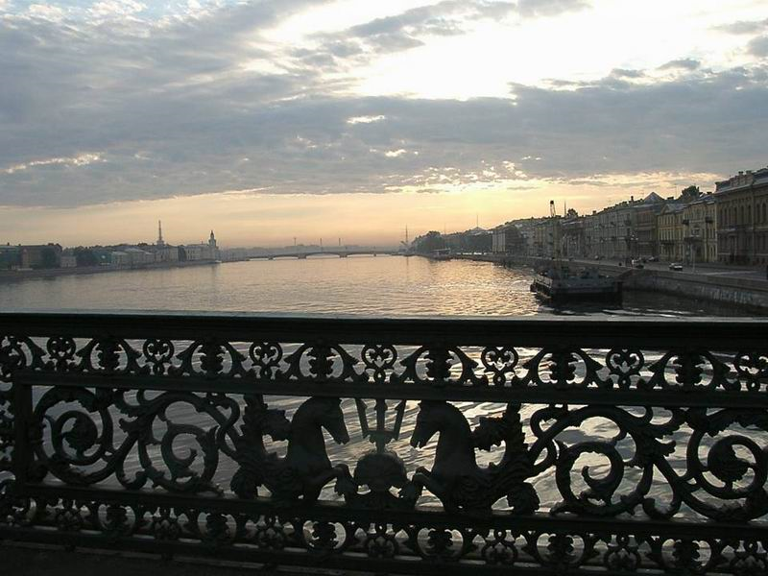
Санкт-Петербург
Нева оделась в каменные набережные
Появились каменные и чугунные мосты
Вид на на Неву с моста им. Лейтенанта Шмидта

Slide 13
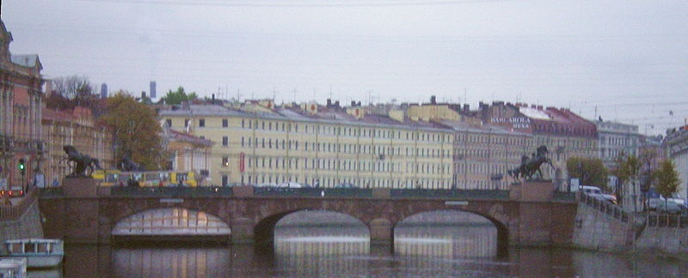
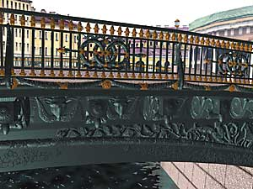
Санкт-Петербург
Чугунный мост Петербурга.
Каменные мосты Петербурга. Ани́чков мост.

Slide 14
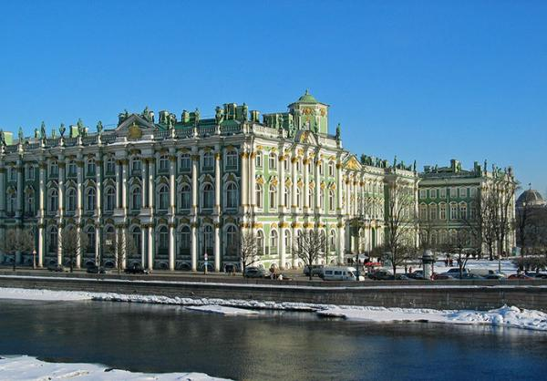
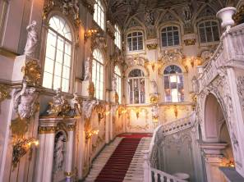
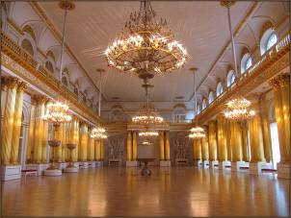
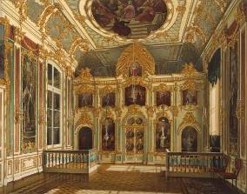
Санкт-Петербург
В середине XVIII века на берегу Невы возводится великолепный Зимний дворец

Slide 15
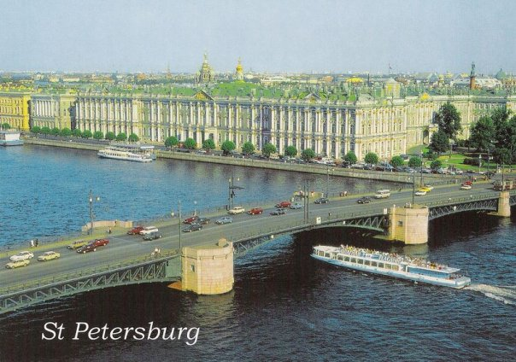
Санкт-Петербург
Набережная, на которой стоит Зимний дворец, называется Дворцовой. Это огромное нарядное здание построено архитектором Франческо Бартоломео Растрелли.

Slide 16
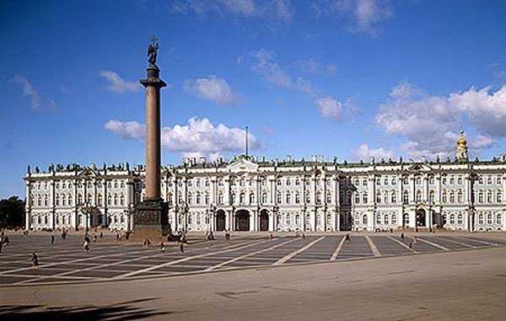
Санкт-Петербург
Воскресное утро. Осенний пейзаж.
А небо – прозрачно и чисто.
Сегодня мы с другом идем в Эрмитаж!
А вот перед нами и Зимний дворец!
Огромный зеленый фигурный ларец!

Slide 17
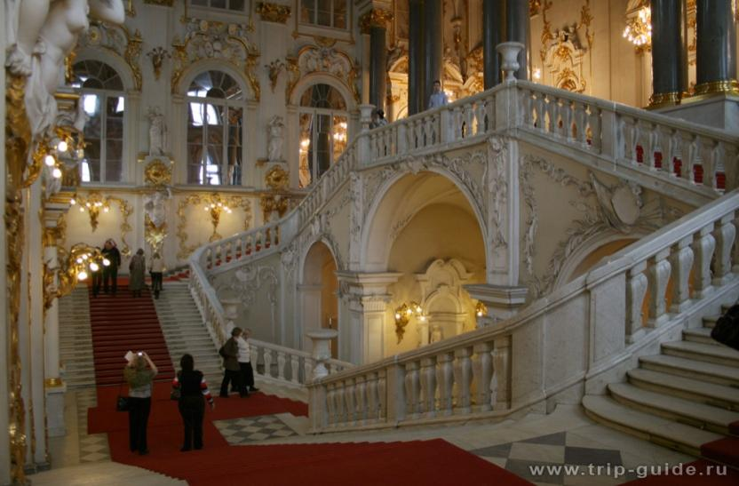
Санкт-Петербург
Эрмитаж, парадная лестница

Slide 18
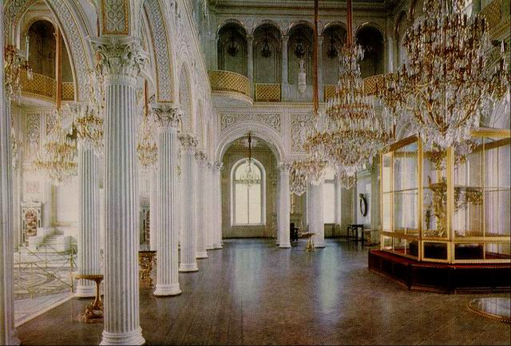
Санкт-Петербург
Павильонный зал Эрмитаже.

Slide 19

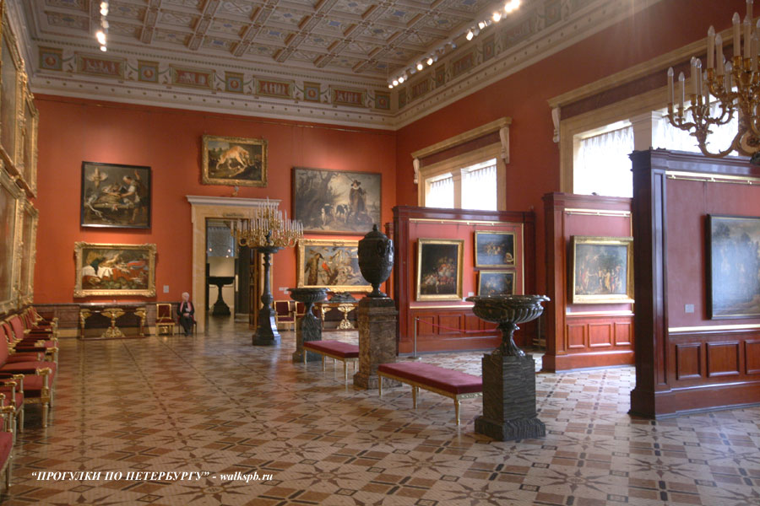
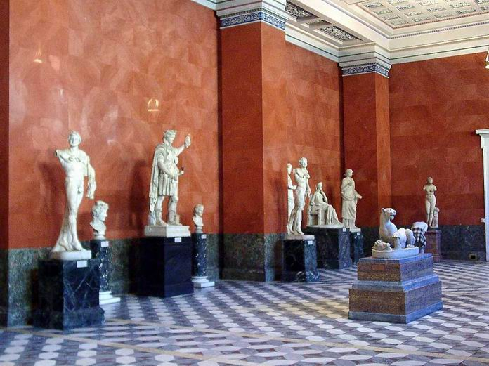
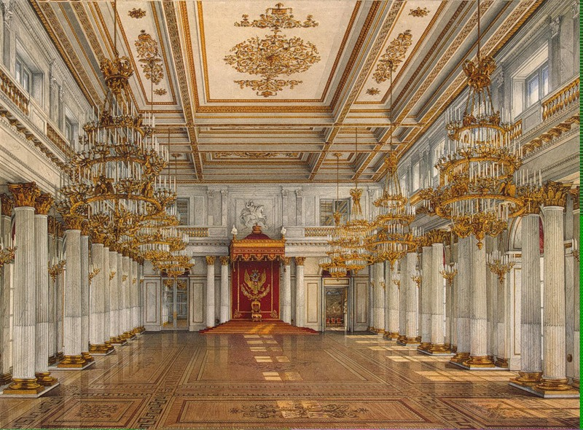
В Эрмитаже хранится огромное количество экспонатов:
от глубокой древности до наших дней.

